Slide 1
DAW LINKIA FP M12A Proyecto de desarrollo de aplicaciones Web
Raúl Gutiérrez Cecilia & Moisés Meso Pérez

Slide 2
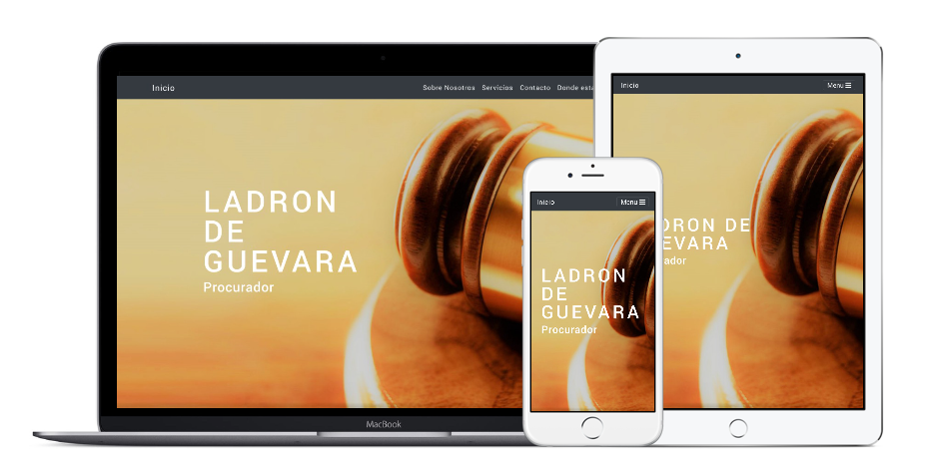
EL PROYECTO
Web
Contacto
Gestión
Usuarios
Contenido

Slide 3

ENTORNO DE DESARROLLO
NetBeans IDE 8.2
XAMPP 3.2.2
Editor de código
PHP
HTML
CSS (Bootstrap)
JQUERY
Integración con github
Carpetas de documentación
Apache
MySql

Slide 4

EL MODELO DE DATOS
- Base de datos MySql
- MySql WorkBench 8
- Usuarios
- Contenido Dinámico
- Contenido Estático
Tabla con 1 linea

Slide 5

SERVIDOR DE PRODUCCION www.ionos.com
Dominio .com
Cuentas de correo
Servicio FTP
PHP MyAdmin

Slide 6
DISEÑO RESPONSIVE
Bootstrap 4.1.3
Favicons
Responsive
Movil
Tablet
Pc

Slide 7
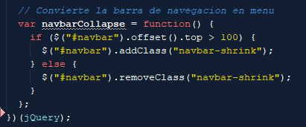
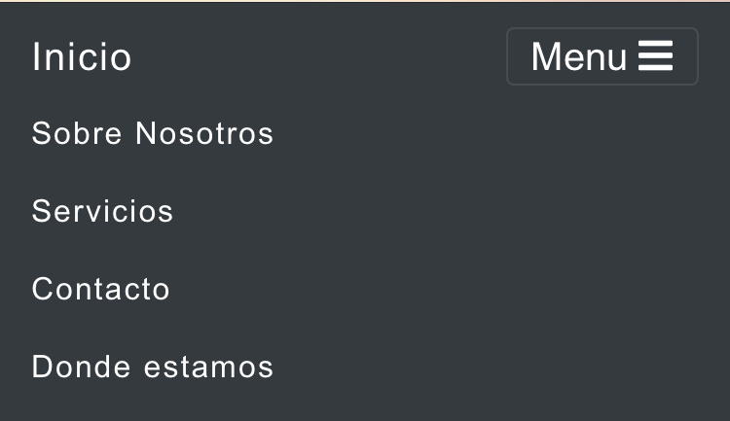
NAVEGACIÓN
Jquery
NavBar
Responsive
Espaciado
Hide

Slide 8

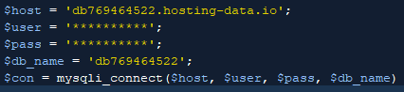
CONTENIDO ESTÁTICO
Inicio y Nosotros
Imagen y Texto
Carga Inicial SQL
Tb Contenido
Conexión

Slide 9
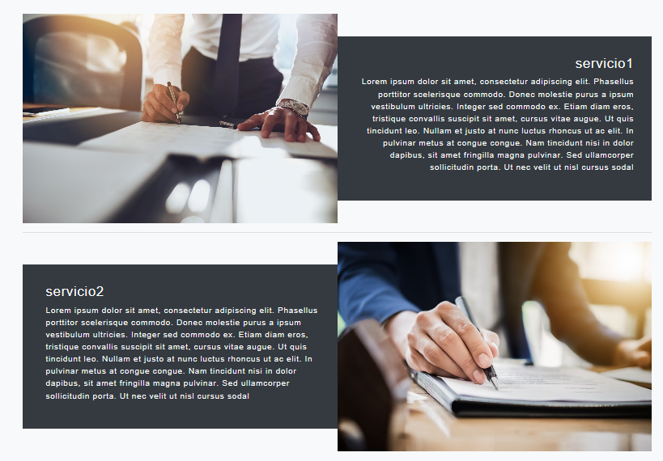
CONTENIDO DINÁMICO
Servicios
Imagen y Texto
Carga SQL
Tb Servicios
Carga HTML Combinada para pantallas grandes

Slide 10
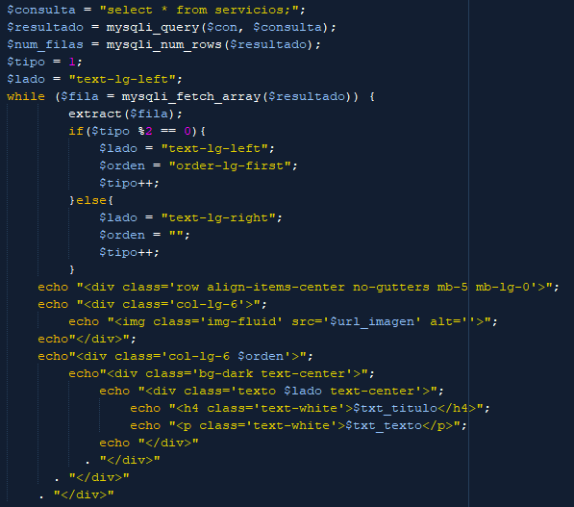
CONTENIDO DINÁMICO II
Variables
Contador
Orden
Posición
Css

Slide 11
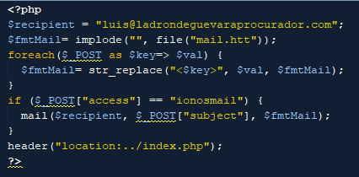
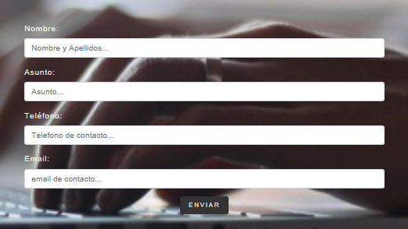
FORMULARIO DE CONTACTO
Ionos
Anti Spam
Post
.HTT Claves

Slide 12
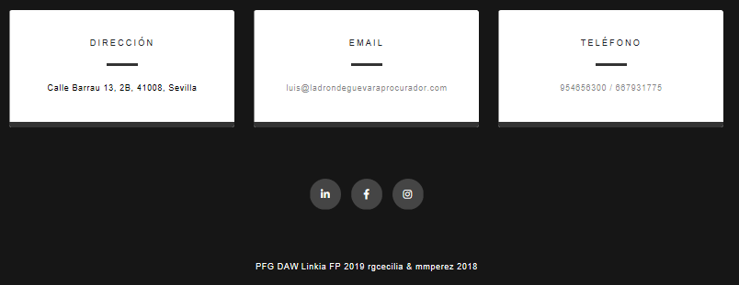
LINKS
Tarjetas/Maps/Fav Icons

Slide 13
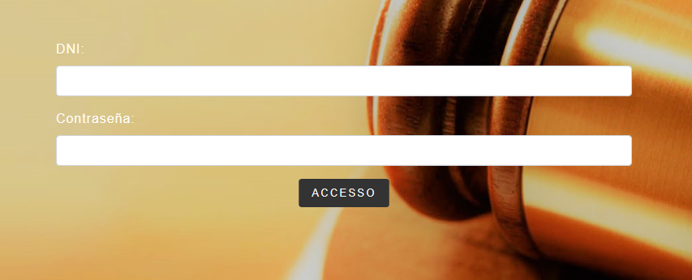
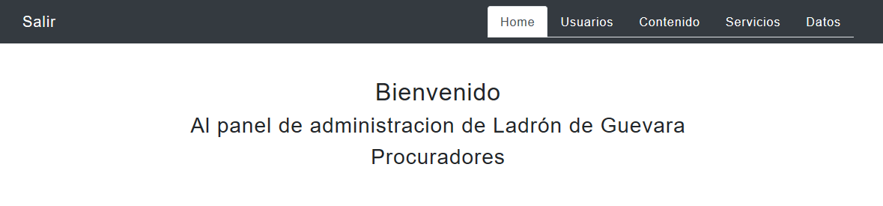
.com/login
Sql/Bienvenida/Control de sesión

Slide 14
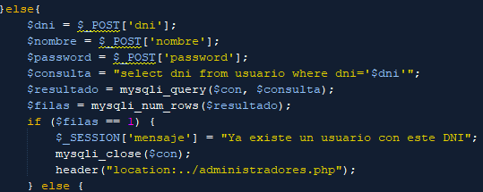
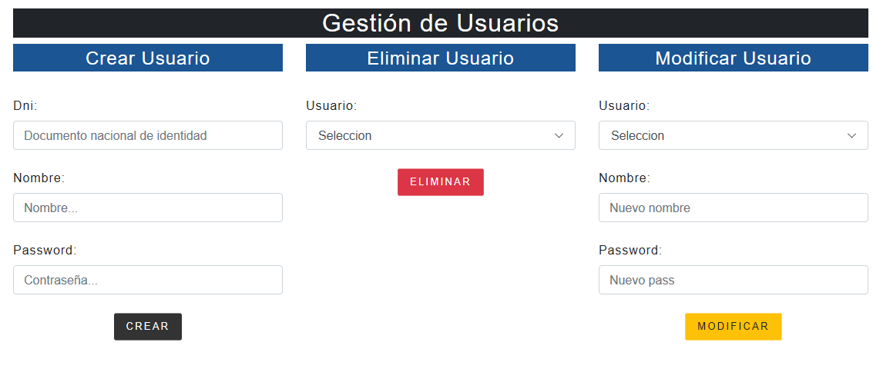
USUARIOS
Administrar
Crear
Modificar
Eliminar
Control de formularios mediante el back-end PHP
Mensaje de retorno
Maestros (Ionos)

Slide 15
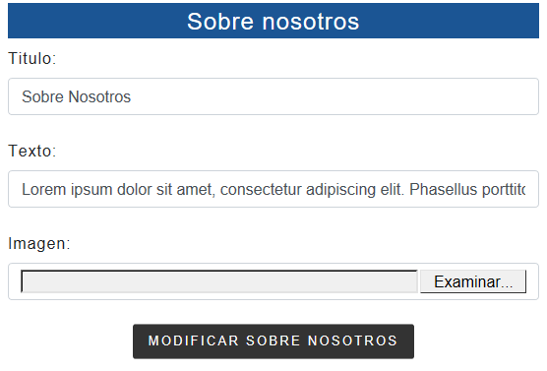
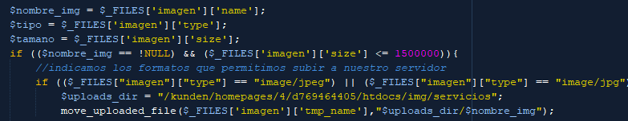
CONTENIDO ESTÁTICO
Inicio & Nosotros
Textos
Imágenes
Contenido en vivo
Control de imagen vacía

Slide 16
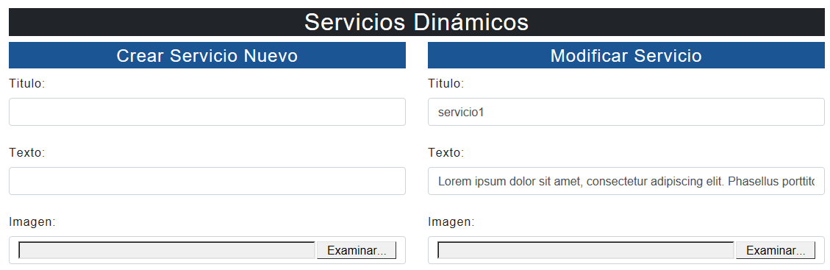
CONTENIDO DINÁMICO
Servicios
Textos
Imágenes
1 panel de creación
Paneles dinámicos
Edición
1 panel por servicio
Id Almacenado
Eliminar

Slide 17
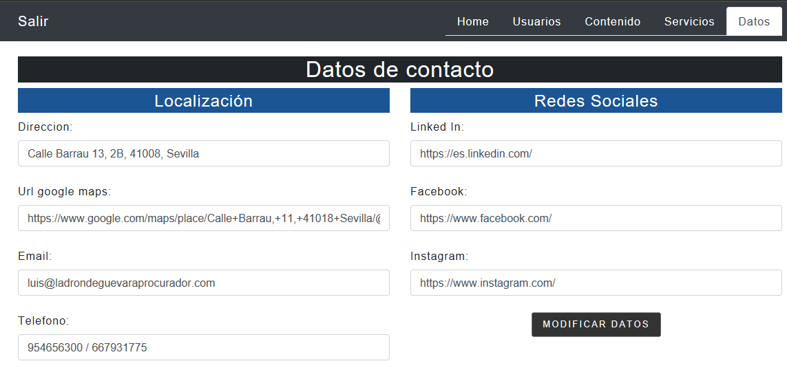
DATOS
Edita las columnas correspondientes de la fila de la BBDD
Se muestra al cargarse el contenido actual

Slide 18
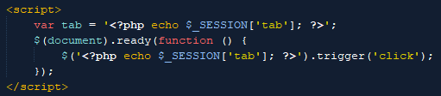


OTROS RECURSOS
Trigger para los Tabs
Control de Sesión (include)
Logout

Slide 19
Muchas Gracias por su atención
Raúl Gutiérrez Cecilia & Moisés Meso Pérez
LINKIA FP

